Slide 1


XXXX公司
BUSINESS FINANCING PLAN
管理者如何带好团队
企业培训 /员工培训 /团队培训 /入职培训
培训人：LILI 时间：20XX.07.1

Slide 2
目 录
01
什么是团队
CONTENTS
What is a team
02
中层管理
middle management
03
如何管理
How to manage
04
给管理者的建议
Advice to managers

Slide 3
SHANQIU
01
什么是团队
What is a team

Slide 4

第一部分
什么是团队？
定义：
团队就是由两个或者两个以上的，相互作用，相互依赖的个体，为了特定目标而按照一定规则结合在一起的组织。

Slide 5
如何判断一名管理者是否称职？
是否具备组织团队成员完成任务或实现目标的能力

Slide 6
SHANQIU
02
中层管理
middle management

Slide 7

第二部分
中层管理
1.公司把我们放在中层
就是让我们全身心地投入
就是让我们提交结果
就是让我们带好团队
就是让我们处理问题
就是让我们承担责任
就是让我们上传下达

Slide 8
第二部分
中层管理
2、中层管理者角色定位
在其他部门面前，我是服务者和配合者
1
在领导面前，我是下级，是命令的执行者
2
5
受公司委托，我是本部门的管理者
在公司决策方面，我是信息提供者、建议者
3
4
在下属面前，我是领导，是公司的形象和代表

Slide 9

第二部分
中层管理
中层管理者需要五多
中层不只是执行高层所交办的事，更重要的是：
他们也要“看、想、听、问、做”高层没有指明的事。
看
想
听
问
做

Slide 10
第二部分
中层管理
企业中层应做好的四项重点工作
1
3
开好会，调整好方向和状态。
选好人，并放好位。
2
做好规划，并使之便于操作。
4
训练好员工，迫使员工成长和进步

Slide 11
SHANQIU
03
如何管理
How to manage

Slide 12
第三部分
如何管理
管理诠释
管理
=管（事）+ 理（人）
管理的4 R原则:
找对的人找Right People
放用Right Ways
放去做ight Things
放在ght Position

Slide 13
第三部分
如何管理
管字诠释
“管”就是要：管住管好；
（1）“管”蕴含着权力，体现的是指挥与服从；
管
（2）要把“管”的工作做好，需要的是权责界定的清晰和指令流程的通畅。
（3）支持“管”的是一套制度。
“管”之道在于对事不对人，就要求对事要按制度来办。

Slide 14
第三部分
如何管理
理字诠释
  “理”之要在于理清理顺；
  （1）“理”蕴含着智慧，体现的是沟通与协作。
理
（2）要把“理”的工作做好，需要的是组织系统的凝聚力和认同感。
（ 3）支持“理”的是企业文化。
  “理”之道在于对人要讲情面，即对事无情，对人有情。

Slide 15

第三部分
如何管理
领导者必须具备的三个条件
德行(人品好）
能力（做事强）
智慧（有预见）
成功管理他人的能力

Slide 16
第三部分
如何管理
钟声管理的启示
一个小和尚在庙里担任撞钟一职，三个月之后，住持宣布调他到后院劈柴挑水，原因是他不能胜任撞钟一职。
小和尚很不服气地问：“我撞的钟难道不准时、不响亮？”
老住持耐心地告诉他：“你撞的钟虽然很准时、也很响亮，但钟声空泛、疲软，没有感召力。钟声是要唤醒沉迷的众生，因此，撞出的钟声不仅要洪亮，而且要圆润、浑厚、深沉、悠远。”

Slide 17
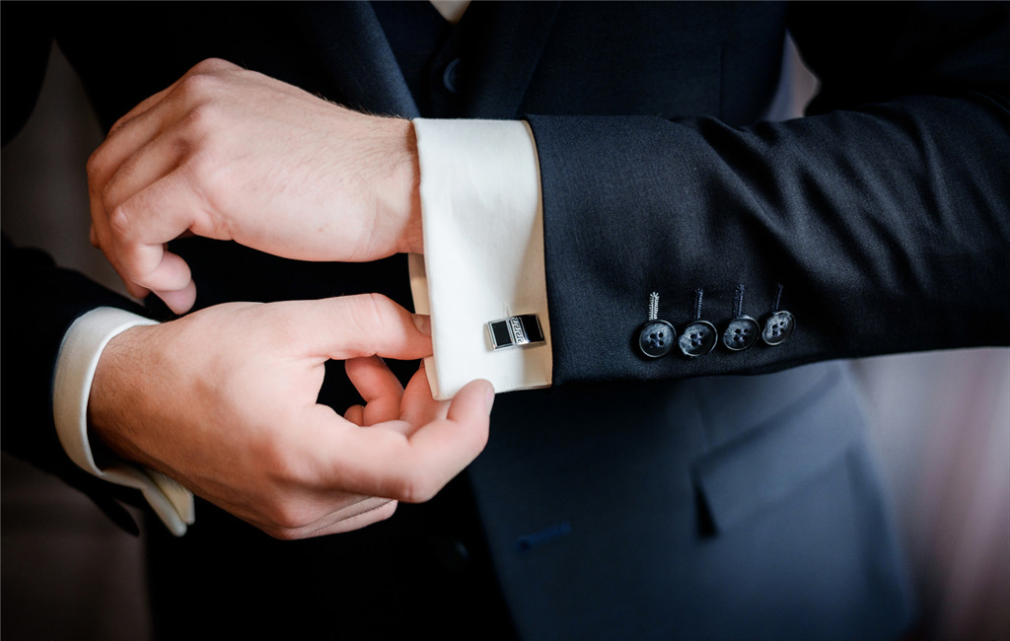
第三部分
如何管理
钟声管理的启示分析
从管理的角度讲，住持犯了三个错误
1
一是没有提前公布工作标准，钟要撞到什么程度；
2
二是没有说明撞钟的重要性，而不明白工作的意义，容易使他产生懈怠心理；
3
三是没有进行相应的训练，使小和尚具备相应的工作技能。

Slide 18
第三部分
如何管理
好的管理者应该会：
一
明确工作职责（让执行者知道做什么）
二
明白工作的意义（为什么做）
三
统一做事的方法 （怎样做）
四
制定工作标准 （做到什么程度）
没有不合格的员工，只有不合格的管理者。

Slide 19

第三部分
如何管理
修路原则（如何对事不对人）
  如果有人出了差错，千万别急着抱怨这个人有问题，建议应该检查“路”，是不是路有问题；
第一
第二
  管理者的核心是修路，而不是管人；
第三
  只要发现问题，就要立即“修路”；
第四
  路指的是制度，规则，政策等。

Slide 20
第三部分
如何管理
制度就是路
1
  如果有人干活偷懒，一定是因为现行的规则即“路”能给他人偷懒的机会。
2
  如果有人不求上进，那一定是因为激励措施还不够有力，或至少是你还没有找到激励他的办法。
3
如果有人需要别人监督才能做好工作，那一定是因为你还没有设计出一套足以让人自律的游戏规则。
4
如果某一环节经常出现扯皮现象，那一定是因为这段“路”上职责划分的不够细致明确。

Slide 21
第三部分
如何管理
二、人才是放对地方的人才是人才
管理者最首要的工作，就是帮助员工找到适合他的工作位置。
——人要和岗位匹配

Slide 22
第三部分
如何管理
案例--两个老板的对话
一次工商界的聚会中，几个老板谈自己的经营心得。
其中一个说：“我手上有三个不成长的员工，现在正准备找机会把他们炒掉。”
另一个老板问：“为什么要这样做呢？他们为何不成才？”
“一个就知道吹毛求疵，整天嫌这嫌那；一个杞人忧天，老是害怕工厂 有事，还有一个混水摸鱼，整天在外面闲逛。”
第二个老板听后想了想，说：“既然这样，你就把这三个人让给我吧！”
这个老板有问题吗？他想做什么呢？
第二天，三个人到新公司报到，新的老板开始分配工作：喜欢吹毛求疵的人，负责管理品质；害怕出事的人，让他负责保安系统的管理；喜欢混水摸鱼的人，让他负责商品宣传，整天在外面跑来跑去。！

Slide 23
第三部分
如何管理
案例--两个老板的对话启示
（１）帮助员工找对位置
管理者最重要工作就是帮助员工找对位置．
要让员工清楚地知道：
  喜欢做什么？
  适合做什么？
  能做什么？
  最擅长做什么？
  做的怎么样？

Slide 24

第三部分
如何管理
案例--两个老板的对话启示
（２）让合适的人做合适的事
寻找最合适岗位要求的人才
人才错位，事情肯定失位
公司只给那些追求卓越的员工留位置

Slide 25
第三部分
如何管理
案例：西游记中的角色分析
  唐僧起着凝聚和完善的作用
  孙悟空起着创新和推进的作用
  猪八戒起着信息和监督的作用
  沙和尚起者协调和实干的作用

Slide 26

第三部分
如何管理
人才都是培训出来的
把服从训练当成习惯
控制员工的行为不如控制他的思维

Slide 27
第三部分
如何管理
管理者自身的伦理规则
1、与下属保持适当的距离
2、不要与下属争名夺利
01
02
这里输入简洁提炼的文字描述您的文字这里输入简洁提炼的文字描述您的文字，
这里输入简洁提炼的文字描述您的文字这里输入简洁提炼的文字描述您的文字，
3、莫因自己的喜好影响制度
4、别因小利益损公益
03
04
这里输入简洁提炼的文字描述您的文字这里输入简洁提炼的文字描述您的文字，
这里输入简洁提炼的文字描述您的文字这里输入简洁提炼的文字描述您的文字，

Slide 28
SHANQIU
04
给管理者的建议
Advice to managers

Slide 29
第四部分
给管理者的建议
1).你检查什么就得到什么
  员工只做你所检查的，不做你所期望的
盯
  盯是职责
  盯是跟进
  盯是确认
  盯是职业精神

Slide 30
第四部分
给管理者的建议
2).把检查成为制度
每天要专门拿出一点时间检查工作
1
  每天都要检查你所管辖的工作的一部分
2
  不要每天都在同一时间检查同一内容
3
  要交换时间，也要交换检查的内容，如有时上午检查，有时在下午检查，如果有倒班，夜班也要检查。

Slide 31
第四部分
给管理者的建议
3).如何有效检查？
先思考你要检查的重点，再去检查
1
  每次检查的内容不要少于三点，但也不要多于八点；
2
  每天检查的内容要有变化；
3
  把全部工作程序和工作任务都要作为检查内容。

Slide 32



第四部分
给管理者的建议
如何让员工自觉工作
  合格的主管是当他不在场时，下属做事和他在时一个样。当他不在场时他们就做不好，表明主管是不称职的。
  合格的主管是严格按照公司要求训练员工，在他不在时要他们做的和在时一样好。
  想要员工不找借口，关键看主管不在和在时情况有何不同?

Slide 33
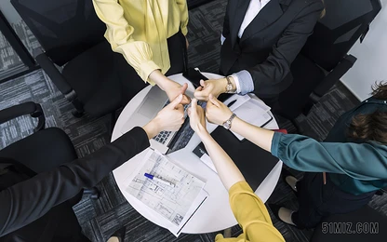
第四部分
给管理者的建议
三、人才是激励出来
激励是人才的加油站
你想得到什么就激励什么
高效率靠激励

Slide 34
XXXX公司
BUSINESS FINANCING PLAN
THANKS!
企业培训 /员工培训 /团队培训 /入职培训
培训人：LILI 时间：20XX.07.1

